Slide 1
Русский язык
10-класс
Тема: Образование
имён существительных

Slide 2
Склонение
 | 1 склонение | 2 склонение | 3 склонение
Род | м.р. ж.р. | м.р. ср.р. | ж.р.
Окончание | -а (-я) | - , -о (-е) | -
Примеры | кошка юноша дядя | мяч поле дело | мышь дочь ночь

Slide 3
Склонение существительных

Slide 4
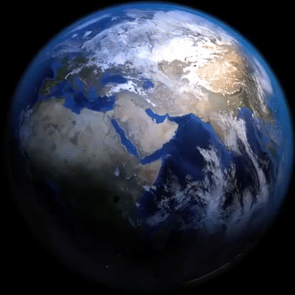
Упражнение 9 (стр.36)
I склонение:
Галактика, звезда,
песчинка, пустыня, Земля, дорожка, гора, нитка, Вселенная.

Slide 5
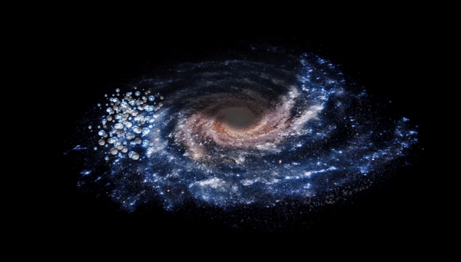
II склонение
Солнце, семейство, Млечный путь, небо, молоко, обитатель, море, космос, пространство, начало, взрыв, вещество, сгусток, время, астроном, шарик, воздух, кружок,

Slide 6
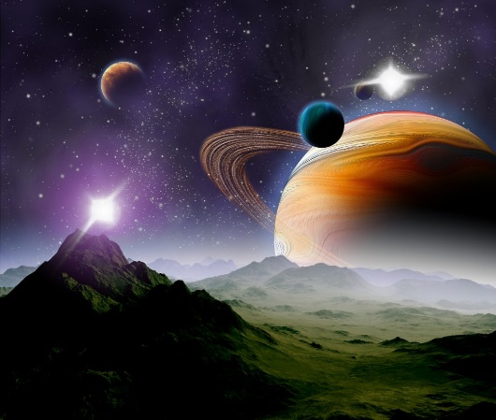
Проверим склонение существительных
И.п. | Небо | галактика | путь
Р.п. | неба | галактики | пути
Д.п. | небу | галактике | пути
В.п. | небо | галактику | путь
Т.п. | небом | галактикой | путём
П.п. | о небе | о галактике | о пути
Небо, галактика, путь
Небо ср. р. II скл.
Галактика ж.р. I cкл.
Путь м.р. разноскл.

Slide 7
Образование имён существительных
Имена существительные образуются от разных частей речи: объявление (от глагола объявить), смелость (от прилагательного смелый), пятёрка (от числительного пять). Имена существительные, как и другие части речи, образуются при помощи суффиксов и приставок.

Slide 8
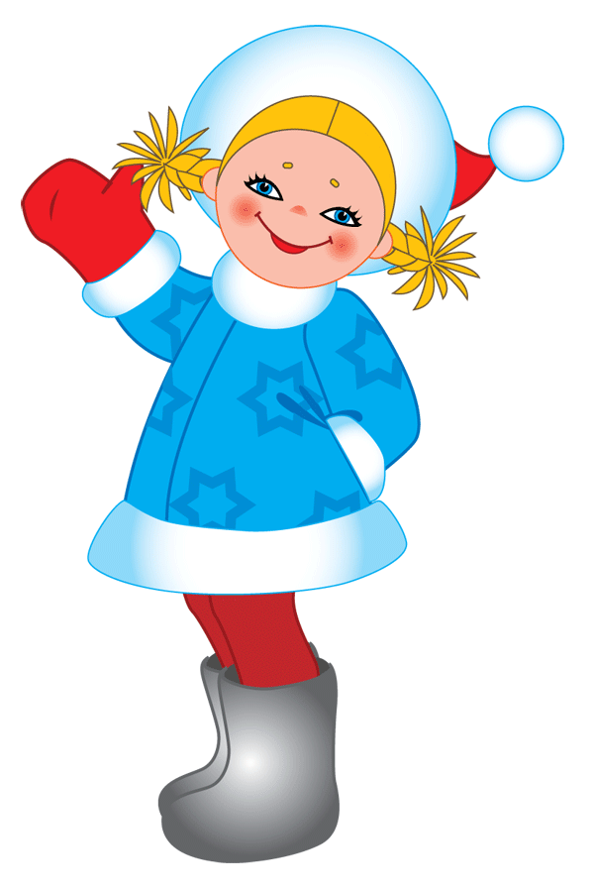
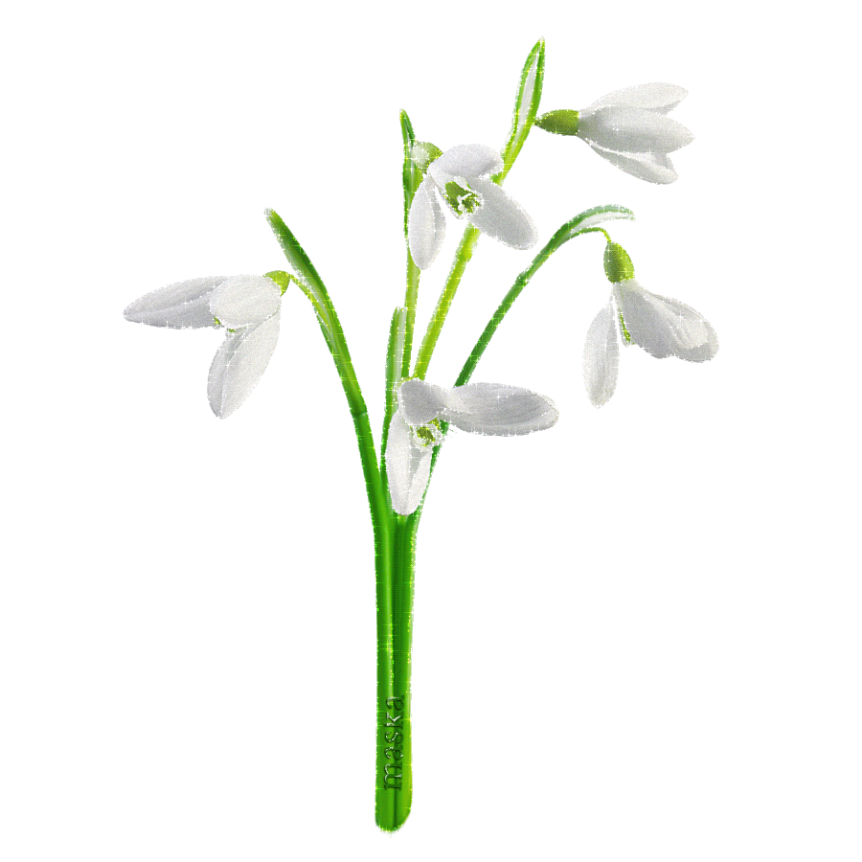
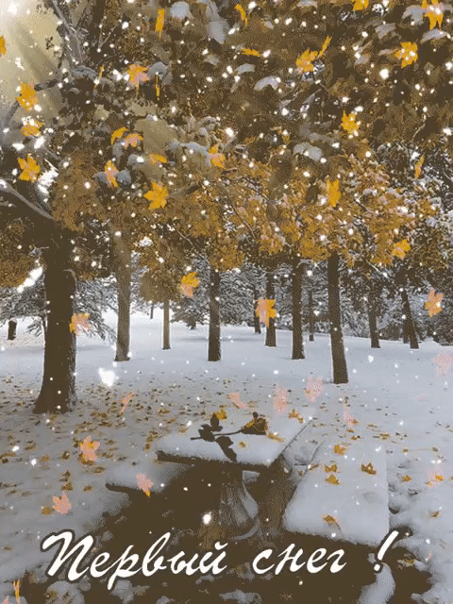
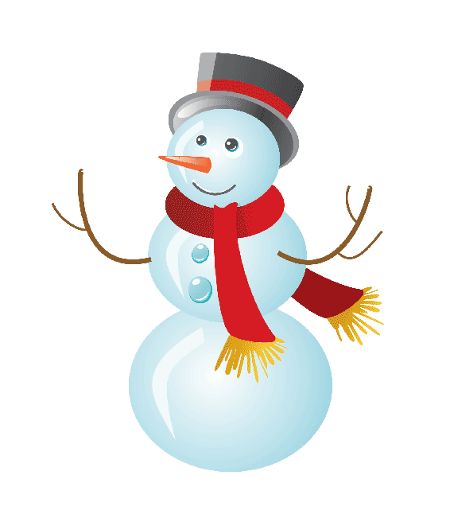
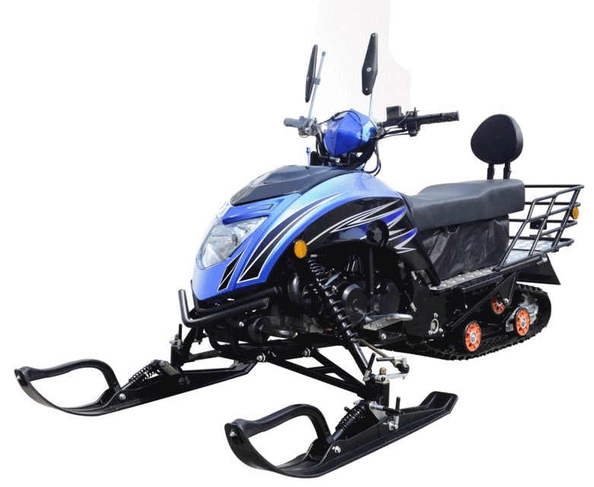
Как образуются имена существительные

Slide 9
снег- снежинка, снеговик, Снегурочка, Снегурка, подснежник, снегоход ,
снегопад,

Slide 10
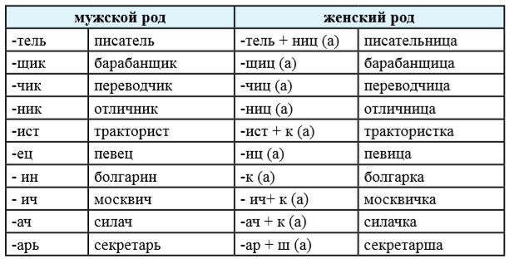

Slide 11
Имена существительные могут выражать значение
уменьшительности - дом – домик
ласкательности - сестра – сестричка
увеличительности - дом – домище
пренебрежительности (mensimaslik) - книга – книжонка.

Slide 12
С помощью суффиксов
Зуб
Глаз
Лыжи
Морковь
Болезнь
Жир

Slide 13
Упражнение 1
Образуйте слова, обозначающие лиц мужского пола.
-тель: жить – житель, победить, руководить, испытать, основать, учить.
-щик/-чик: бетон – бетонщик, камень, баня, барабан; доклад, перевод, автомат, буфет, вертолёт, рассказ, заказ.
-ист: баскетбол – баскетболист, журнал, теннис, футбол, хоккей, шахматы.
-ец: Китай – китаец, Узбекистан, Азербайджан, Иран, Ливия, Корея, Япония.

Slide 14
Упражнение 1
Образуйте слова, обозначающие лиц
женского пола.
-к: внук – внучка, артист, волейболист, сосед, гимнаст, спортсмен, туркмен.
-иц (а), -ниц (а): болельщик – болельщица, преподаватель, читатель, заказчик, работник, физкультурник.

Slide 15
Упражнение 2
От данных слов образуйте новое существительные. Скажите, какое значение придаёт суффикс каждому слову.
-к спина, нога, рука, голова;
-ок голос, сын, ветер, зуб, друг, пирог, круг;
-ек орех, горох, цветок, человек, кусок;
-ик рот, нос, глаз, ключ; -ец хлеб, брат;
-иц (а) вода, лужа, сестра;
-чик стакан, шкаф, стул;
-ичк лиса, сестра;
-ечк Аня, Валя, книга.

Slide 16
Проверим !
-к спинка, ножка, ручка, головка;
-ок голосок, сынок, ветерок, зубок, дружок, пирожок, кружок;
-ек орешек, горошек, цветочек, человечек, кусочек;
-ик ротик, носик, глазик, ключик;
-ец хлебец, братец; -иц (а) водица, лужица, сестрица;
-чик стаканчик, шкафчик, стульчик;-ичк лисичка, сестричка; -ечк Анечка, Валечка, книжечка.

Slide 17
Запомните!
• Суффикс -ик пишется, если при склонении суффикс сохраняется.
Суффикс -ек пишется, если при склонении выпадает гласный е:
есть ключик – нет ключика;
есть замочек – нет замочка.

Slide 18
Суффикс -ец всегда пишется в существительных мужского рода. Молодец, братец, хлебец
Суффикс -иц – в существительных женского рода.
Девица, курица, метелица.
В существительных среднего рода пишется
-ецо, если ударение падает на окончание,
без ударения пишется -ице.
Письмецо́, пальтецо́ – ма́слице, пла́тьице.

Slide 19
Упражнение 3
Спишите, выделите суффиксы. Объясните их правописание.
1. Спи, мой воробышек, спи, мой сыночек, спи, мой звоночек родной. (Из песни)
2. Колокольчики мои, цветики степные, что глядите на меня, тёмно- голубые. (А.Толстой)
3. Посиди со мной, дружочек, поиграй со мной часочек.
4. Если сын чернее ночи, грязь лежит на рожице, ясно, это плохо очень для ребячьей кожицы. (В.Маяковский)

Slide 20
После шипящих и в суффиксах существительных под ударением пишется о, без ударения – е.
У существительных с согласными г, к, х
в корне происходит чередование согласных: друг – дружо́чек, рука – ру́ченька, горох – горо́шинка

Slide 21
Выделите суффиксы

Slide 25
Упражнение 4
Спишите, вставив пропущенные гласные.
Пирож..к лишь отломила да кусочек откусила. (А.Пушкин) 2. К нам под ноги с громким лаем бросилась собач..нка. (И.Тургенев) 3. Подхватят подруж..ньки Машу и станут на ручках качать. (Н.Некрасов) 4. Месяц, месяц, мой друж..к, позолоченный рож..к. (А.Пушкин)
5. Вмиг тогда мой петуш..к приподымет гребеш..к. (А.Пушкин) 6. Трудно жить на свете пастуш..нку Пете (С.Есенин)

Slide 26
Упражнение 4
Спишите, вставив пропущенные гласные.
Пирожок лишь отломила да кусочек откусила. (А.Пушкин) 2. К нам под ноги с громким лаем бросилась собачонка. (И.Тургенев) 3. Подхватят подруженьки Машу и станут на ручках качать. (Н.Некрасов) 4. Месяц, месяц, мой дружок, позолоченный рожок. (А.Пушкин)
5. Вмиг тогда мой петушок приподымет гребешок. (А.Пушкин) 6. Трудно жить на свете пастушонку Пете (С.Есенин)

Slide 27
С помощью суффиксов -ни (е),
-ани(е), -ени (е), -ств (о), -еств (о) образуются имена существительные, обозначающие действие:
выполнять – выполнение,
делить – деление.

Slide 28
Упражнение 5
От данных глаголов образуйте имена существительные, обозначающие действие.
-ни (е) – влиять – влияние, желать, знать, уважать, испытать, освобождать, сообщать, использовать, прогнозировать, наблюдать, управлять, выступать;
-ств (о), еств (о) – дежурить – дежурство, производить, руководить, сотрудничать, творить.

Slide 29
С помощью суффиксов -ость, -изм от прилагательных образуются существительные, обозначающие качественное состояние: реализм, капитализм, справедливость, независимость.

Slide 30
Упражнение 6
Образуйте от данных прилагательных имена существительные со значением качественного состояния.
-ость - смелый – смелость, гордый, важный, уверенный, независимый, активный, вероятный, возможный;
-изм - героический – героизм, капиталистический, патриотический, романтический, реалистический.

Slide 31
Образуйте с помощью суффиксов
Мафтуна – Мафтуночка
Гуля – Гулечка
Севара – Севонька, Севарочка
Юля - Юленька

Slide 36
Задание для самостоятельного выполнения
Упражнения 7 на стр. 39,40
Образуйте существительные
от слов
Сын, ходить, аккуратный.

